Slide 1
ZGORNJE VREDNOSTI ZA VNOS PROSTIH SLADKORJEV
 | D-A-CH | WHO,2014
starost | energijski vnos fanti (kcal/dan) | p. sladkor (g/dan)
1-4 leta | 1.100 | 13,4
4-7 let | 1.500 | 18,3
7-10 let | 1.900 | 23,2
10-13 let | 2.300 | 28,0
13-15 let | 2.700 | 32,9
15-19 let | 3.100 | 37,8
19-25 let | 3.000 | 36,6
25-51 let | 2.900 | 35,4
51-61 let | 2.500 | 30,5
nad 65 | 2.300 | 28,0
 | D-A-CH | WHO,2014
starost | energijski vnos dekleta (kcal/dan) | p. sladkor (g/dan)
1-4 leta | 1.000 | 12,2
4-7 let | 1.400 | 17,1
7-10 let | 1.700 | 20,7
10-13 let | 2.000 | 24,4
13-15 let | 2.200 | 26,8
15-19 let | 2.500 | 30,5
19-25 let | 2.400 | 29,3
25-51 let | 2.300 | 28,0
51-61 let | 2.000 | 24,4
nad 65 | 1.800 | 22,0
¹ D-A-CH Referenčne vrednosti za vnos hranil”, Lj, MZZ, 2004, ²WHO Draft Guideline: Sugars intake for adults and children, marec, 2014 (http://www.who.int/mediacentre/news/notes/2014/consultation-sugar-guideline/en/)

Slide 2
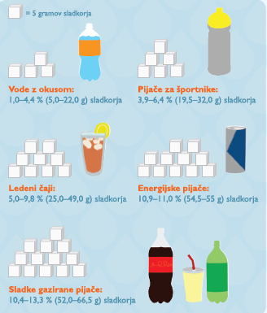
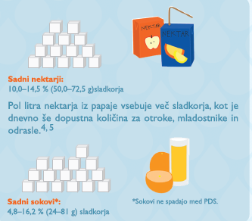
VSEBNOST SLADKORJA V 1/2 LITRA PDS IN SADNIH SOKOVIH
Glavni sladkorji v sadnih sokovih: saharoza, glukoza, fruktoza in sorbitol.

Slide 3
VRSTE IN DELEŽI POPITIH PIJAČ
PRI 15-16 LETNIH FANTIH (n = 1.214) V SLOVENIJI
nekalorične pijače s sladili (6%)
PDS
44%
6,8 dcl/dan
=
248 l/leto
pijače s sladkorjem 51%
Kobe, Štimec, Hlastan-Ribič, Fidler Mis, Food intake in Slovenian adolescents and adherence to the OMD: a nationally representative study. Public Health Nutr. 2012 Apr;15(4):600-8

Slide 4
VRSTE IN DELEŽI POPITIH PIJAČ
PRI 15-16 LETNIH DEKLETIH (n = 1.010) V SLOVENIJI
nekalorične pijače s
sladili (4 %)
7,2 dcl
=
262 l/leto
pijače s sladkorjem 47%
Kobe, Štimec, Hlastan-Ribič, Fidler Mis, Food intake in Slovenian adolescents and adherence to the OMD: a nationally representative study. Public Health Nutr. 2012 Apr;15(4):600-8

Slide 5
KOLIČINA ZAUŽITEGA SLADKORJA
PRI SLOVENSKIH ADOLESCENTIH/LETO
Prosti sladkor zaužit s:
- pijačami z dodanimi sladkorji: 25 kg(sladkor v tekoči obliki!)
pijačami z dodanimi sladkorji, sokovi in hrano: 40 kg
Skupni sladkor:
66,6 kg
Kobe, Štimec, Hlastan-Ribič, Fidler Mis, Food intake in Slovenian adolescents and adherence to the OMD: a nationally representative study. PHN, 2012

Slide 6
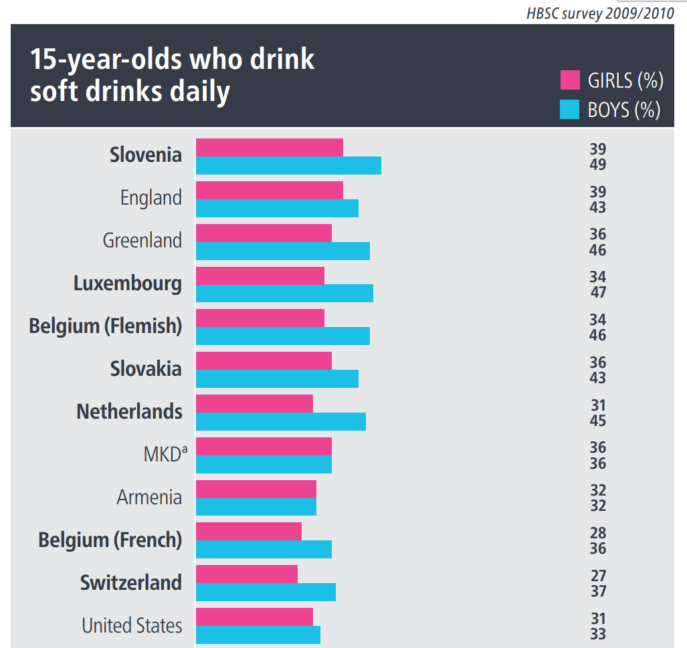
15-letniki, ki dnevno pijejo pijače z dodanimi sladkorji
Currie s sod. Social determinants of health and well-being among young people. HBSC study: internati. report from 2009/2010 survey,WHO; 2012

Slide 7
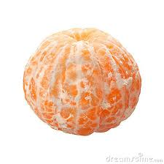
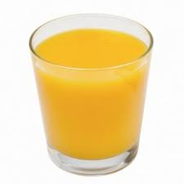
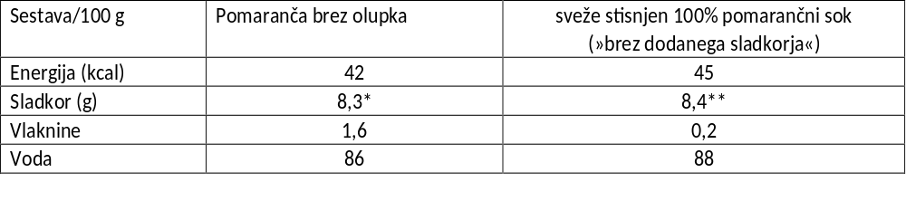
PRIMERJAVA POMARANČE IN POMARANČNEGA SOKA
(g)
*naravno prisotni sladkor **prosti/dodani sladkor
Nekateri sadni sokovi imajo višji deleže vlaknine (Fructal selection : 1g vlaknine/100g)
*, **WHO: Diet, Nutrition and the Prevention of Chronic Diseases. Joint WHO/FAO Expert Consultation, WHO Techn. Report Series No 916, Geneva, 2003
Notes:
Mercator pomarančni sok: 67 kcal/100 ml; 17,6 g OH/100 g ; 8,5 g dodanega sladkorja/100 g
Slivov sok v pločevinki: 71 kcal/100 ml; 16,5 g dod. sl/100 ml
Grozni sok: 70,63 kcal/100 ml; 16,6 g dod. sl./100 ml

Slide 8
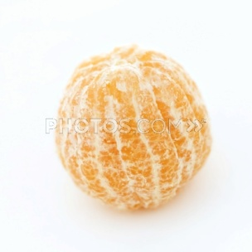
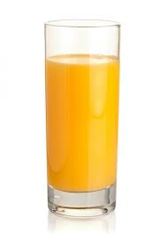
POMEN VLAKNIN IN KONZISTENCE
- praktični prikaz (študenti iz ZDA)
6 pomaranč 236 ml pomarančnega soka
15 minut 12 s
Čas potreben za zaužitje
Intervju z R. Lustigom; Chicago Tribune, 2013; http://articles.chicagotribune.com/2013-01-17/features/chi-food-policy-robert-lustig-dishes-on-low-carb-obama-toxic-sugar-juice-and-more-20130117_1_anti-sugar-food-industry-food-items

Slide 9
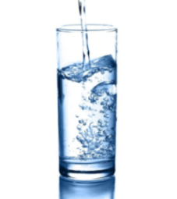
KOLIKO TEKOČINE POTREBUJEJO
OTROCI IN MLADOSTNIKI?
Starost | Priporočena količina popite vode¹ | Preračunano v kozarce*
1 do 4 | 800 | okrog 4
4 do 7 | 950 | okrog 5
7 do 10 | 1.000 | okrog 5
10 do 13 | 1.200 | okrog 6
13 do 15 | 1.300 | okrog 6,5
*1 kozarec: 2 dcl
¹Delovna skupina za pripravo D-A-CH Referenčnih vrednosti za vnos hranil, 2004
²T. Fischbach, B. Koletzko, A. Oepping, 2012

Slide 10

PRIPOROČENA KOLIČINA VODE ZA
10 - 13 LETNE OTROKE
1 kozarec = 2 dcl
1 2 3 4 5 6
¹Delovna skupina za pripravo D-A-CH Referenčnih vrednosti za vnos hranil, 2004;
²Thomas Fischbach, Berthold Koletzko, 2012

Slide 11
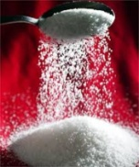
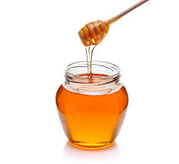
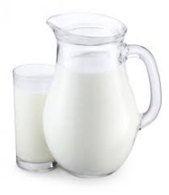
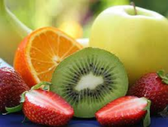
DEFINICIJA SLADKORJEV
SKUPNI SLADKORJI = angl. “TOTAL SUGARS”
PROSTI SLADKORJI = angl. “FREE SUGARS”
- dodani sladkorji
- naravno prisotni sladkorji v
medu, sirupih in sadnih sokovih
(sladkor v soku je prosti sladkor, čeprav
na embalaži piše brez dodanega sladkorja
NARAVNO PRISOTNI SLADKORJI
- laktoza v mleku
- sladkorji v sadju
WHO: Diet, Nutrition and the Prevention of Chronic Diseases. Joint WHO/FAO Expert
Consultation, WHO Techn. Report Series No 916, Geneva, 2003

